Slide 1

Uloga operatera sistema u unapređenju reciklaže ambalažnog otpada
Violeta Belanović Kokir, GM Sekopak
Ecofair, Beograd, 9.10.2013.

Slide 2

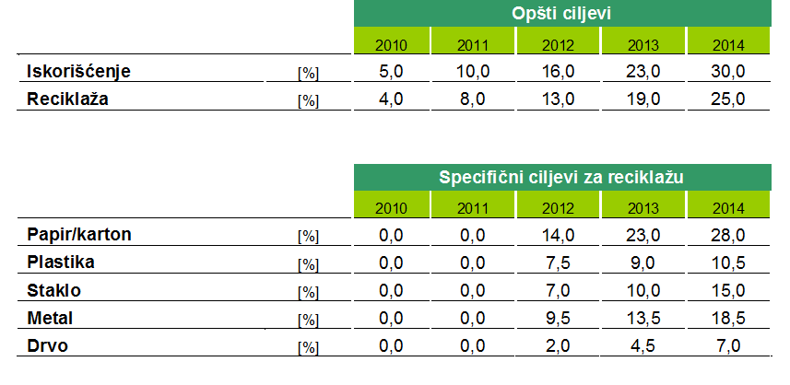
Zakonska regulativa
Nacionalni ciljevi
Narodna skupština Republike Srbije maja 2009. godine usvojila je Zakon o ambalaži i ambalažnom otpadu. Paralelno Ministarstvo životne sredine i prostornog planiranja izradilo je dodatnu regulativu kojom se omogućuje implementacija ovog Zakona.
Kao jedna od najvažnijih izdvaja se usvojena Uredba o utvrđivanju plana smanjenja ambalažnog otpada za period od 2010. do 2014. godine., kojom se utvrđuju nacionalni ciljevi upravljanja ambalažom i ambalažnim otpadom (u odnosu na ponovno iskorišćenje i reciklažu ambalažnog otpada).

Slide 3
Operater sistema
Osnove karakteristike
Zajednička organizacija više osnivača (proizvođača, uvoznika, pakera/punioca i isporučioca),
Osnovan da u ime svojih klijenata organizuje ispunjavanje obaveza vezanih za upravljanje ambalažnim otpadom,
Jednak tretman prema svim klijentima, a naročito jednake nadoknade za upravljanje ambalažnim otpadom (po pojedinim vrstama) za sve klijente bez obzira na veličinu i status klijenta (osnivač ili ne),
Posluje po neprofitnom principu,
Direktno organizuje sakupljanje AO uz pomoć svojih partnera - opština, komunalnih preduzeća i drugih preduzeća i preduzetnika za sakupljanje, reciklažu i energetsko iskorišćenje.

Slide 4
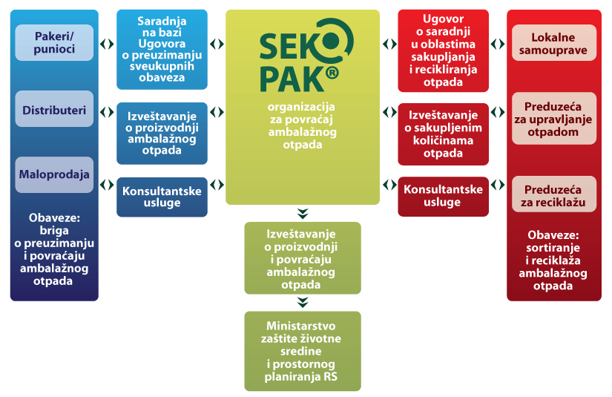
Operater sistema

Slide 5
Količine ambalažnog otpada na tržištu Republike Srbije 2010-2012
 | 2010 | % | 2011 | % | 2012 | %
Ukupno tržište AO (t) | 450,000 | 100 | 420,000 | 100 | 400,000 | 100
Sekopak (t) | 174,000 | 39 | 162,090 | 39 | 151,419 | 38
Ekostar Pak (t) | 108,000 | 24 | 157,159 | 37 | 167,929 | 42
Delta Pak (t) | 14,000 | 3 | 15,007 | 4 | 17,353 | 4
Eko tehno pak (t) |  |  |  |  | 3,709 | 1
U sistemu(t) | 296,000 | 66 | 334,256 | 80 | 340,410 | 85
Van sistema (t) | 154,000 | 34 | 85,744 | 20 | 59,590 | 15
U okviru sistema upravljana ambalažnim otpadom u periodu od 3 godine je sakupljeno i reciklirano 131.731 tona.

Slide 6
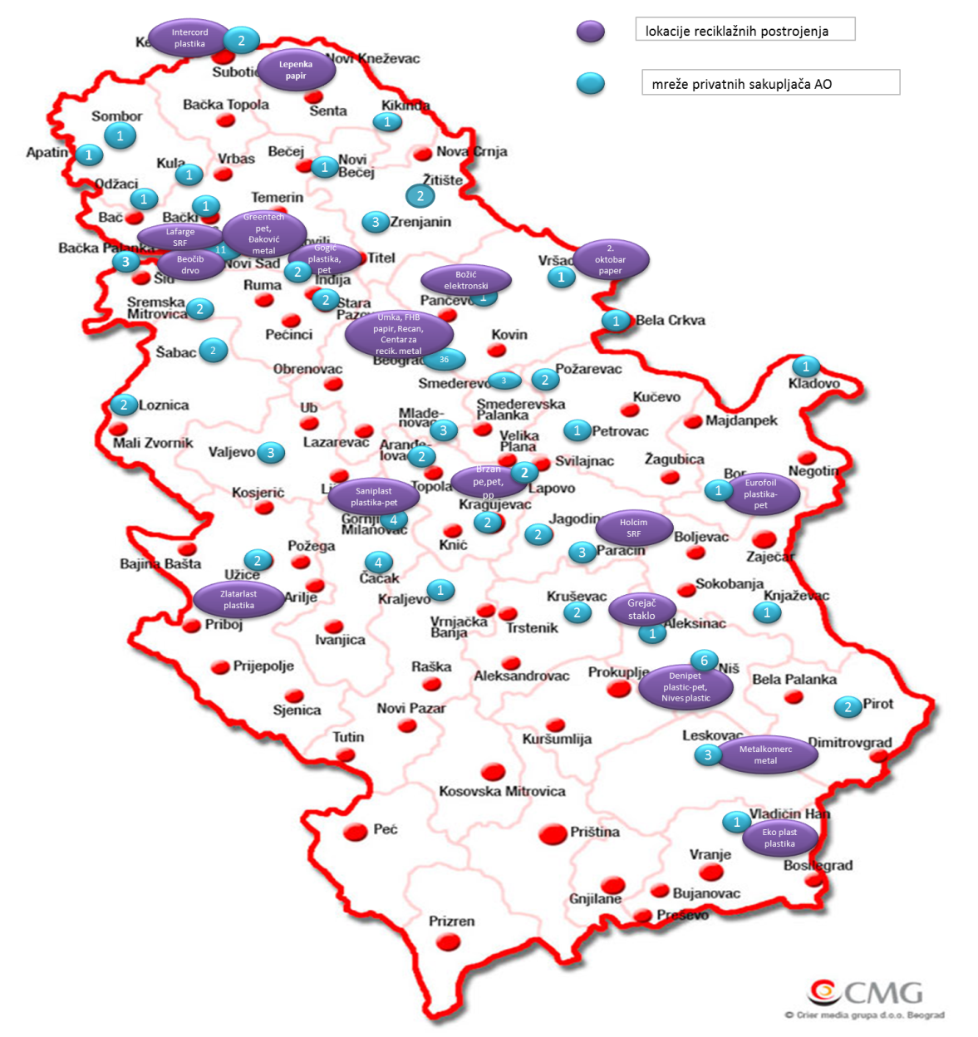
Mapa sakupljača i reciklera AO

Slide 7
Reciklažni kapaciteti u Republici Srbiji
* Prerada do flekica i/ili regranulata uglavnom za izvoz
** Fabrika u Paraćinu ne radi; Grejač vrši sortiranje po boji i izvozi

Slide 8
Dalji koraci
Revizija postojeće zakonske regulative u delu definisanja obaveza svih učesnika u lancu sistema upravljanja AO,
Usvajanje Uredbe o utvrđivanju plana smanjenja ambalažnog otpada za period 2015 – 2019 sa jasno definisanim nacionalnim ciljevima,
Pojačan inspekcijski nadzor obvezničke industrije, operatera sistema, sakupljača i reciklera,
Podizanje kapaciteta sakupljanja komunalnog AO, kao jedinog izvora za moguće ostvarenje ciljeva Republike Srbije ispred EU,
Podizanje sakupljačkih sistema svih vrsta AO kako bi se postojeći reciklažni kapaciteti popunili i otvorili novi ,
Pomeranje fokusa sakupljanja na sve vrste AO, a ne samo tržišno profitabilnih.

Slide 9
Hvala na pažnji ☺ office@sekopak.com

